Slide 1


ORYANTASYON
2025-2026 Eğitim- Öğretim Yılı

Slide 2
Program Akışı
ÇOMÜ ve SHMYO Tanıtım Videoları
Yüksekokul Müdürü Dr. Öğr. Üyesi Mustafa EKİCİ’nin konuşması
Tıbbi Hizmetler ve Teknikler Bölüm Başkanı Doç. Dr. Ahmet Ali BERBER’in konuşması
Eczane Hizmetleri Bölümünü temsilen Müd. Yrd. Dr. Öğr. Üyesi Özge Nur TÜRKERİ’nin konuşması
Yöneticilerimiz, Akademik ve İdari Kadro, Bölümler ve Programlar, Başvuru yolları
Öğrenci Temsilciliği ve Öğrenci Dekanlığı
İşletmede Mesleki Eğitim (3+1 İşyeri Uygulaması)
Eğitim kataloğu, kredi sistemi, Eğitim Öğretim ve Sınav Yönetmeliği, Dikey geçiş, Genel kurallar
Yurtiçi – yurtdışı akademik değişim programları
Öğrenci Kulüpleri
Sosyal olanaklar, kütüphane, yemekhane, spor salonu, Dardanos yerleşkesi
Psikolojik Danışmanlık Rehberlik Biriminden Psikolojik Danışman Öğr. Gör. Cumhur ÇIRNAZ’ın “Üniversite Yaşamına Uyum” konulu konuşması

Slide 3
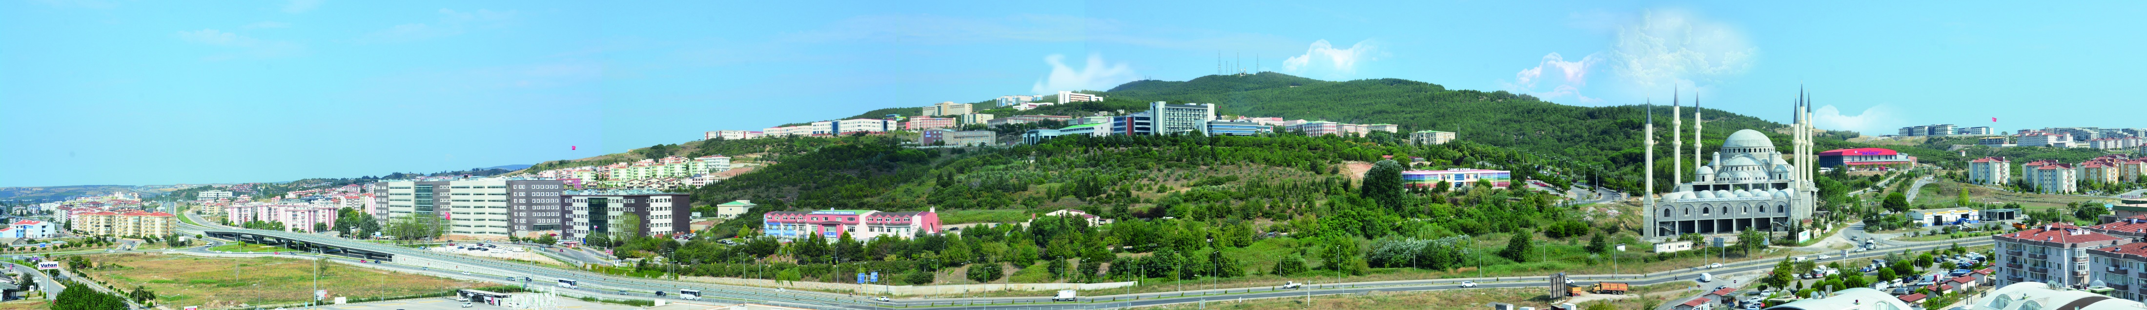
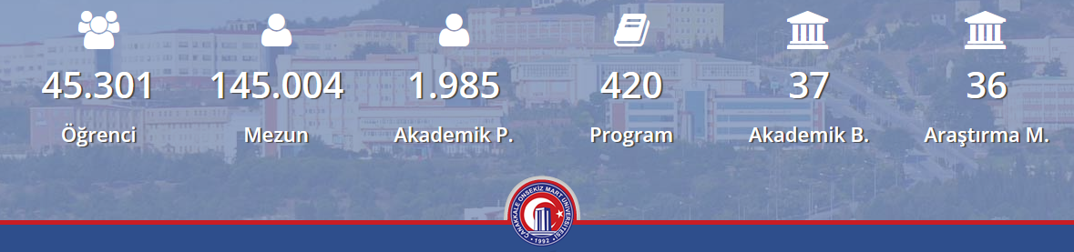
ÇOMÜ Tarihçesi ve Tanıtımı
Çanakkale Onsekiz Mart Üniversitesi’nin kuruluş tarihi: 3 Temmuz 1992
Akademik Birimler:
Lisansüstü Eğitim Enstitüsü,
21 Fakülte,
2 Yüksekokul,
13 Meslek Yüksekokulu,
43 Araştırma ve Uygulama Merkezi.
https://tercihim.comu.edu.tr/tanitim

Slide 4
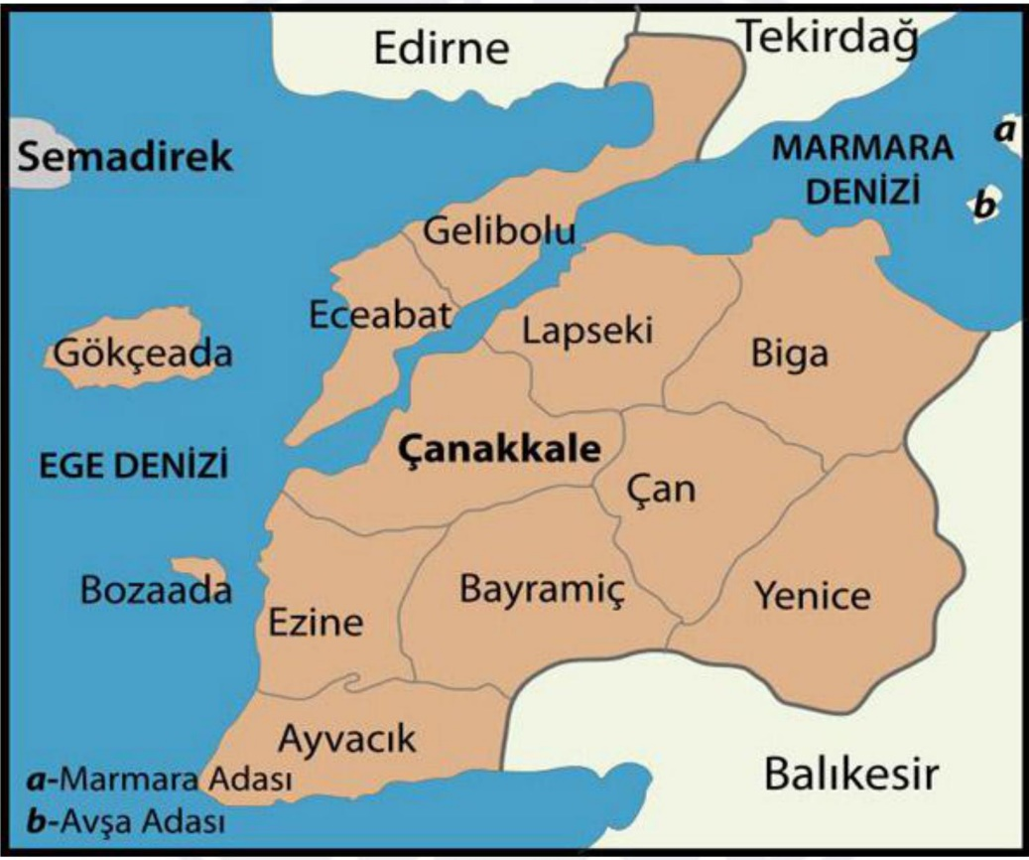
Gezip görülecek yerler, yöresel ürünler ve lezzetler:
Merkez: Deniz Müzesi, Nusrat mayın gemisi, Çimenlik Kalesi, Hamidiye Tabyası, Troya Müzesi, Troya Antik Kenti, Aynalı Çarşı, Peynir helvası
Gelibolu tarihi yarımadadaki Şehitlikler, Çanakkale Destanı Tanıtım Merkezi, Kilitbahir Kalesi, Eceabat surları, Gökçeada
Ayvacık: El dokuma halısı, Küçükkuyu (körfez manzarası), Assos (tarihi eserler ve antik yerleşim yerleri), Asya kıtasının en batı ucu Babakale,
Biga, Köftesi ve peynir tatlısı ile meşhur
Bayramiç helvası, Kaz Dağları, Ayazma,
Ezine peyniri, güzel sokakları ile Bozcaada,
Çan, Seramikleriyle ünlü, yemyeşil Yenice ormanları,
Lapseki, Kiraz, şeftali, çeşitli meyveleri

Slide 5
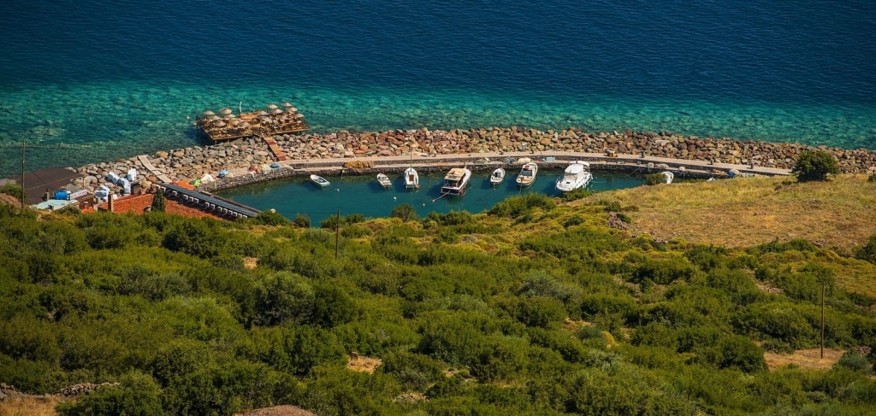
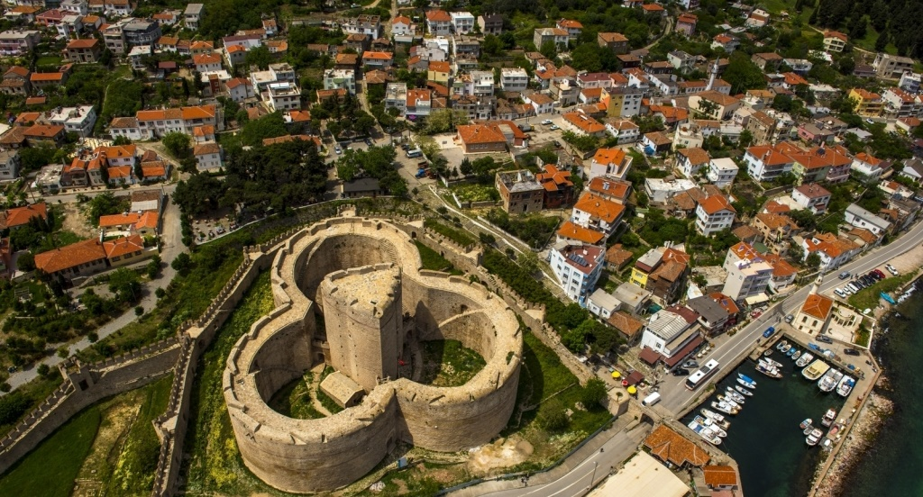


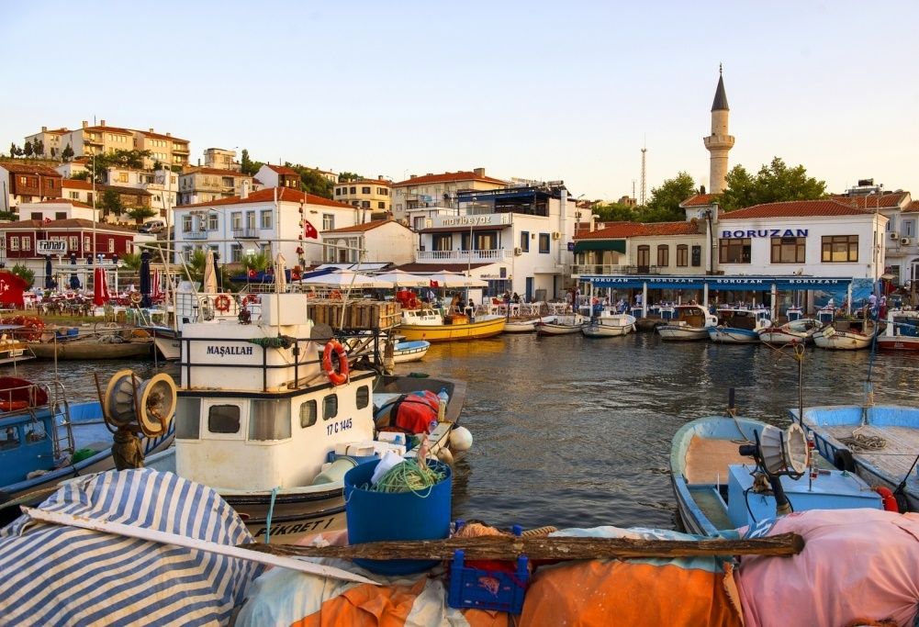
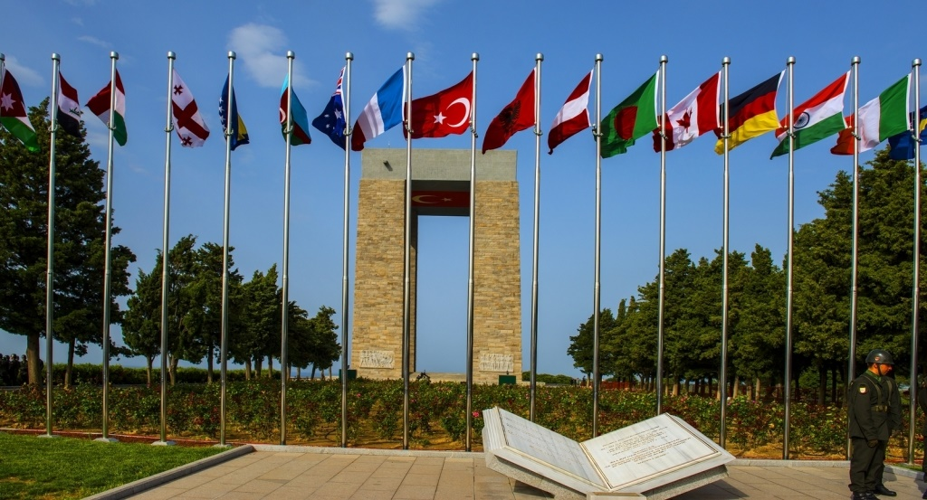

Slide 6
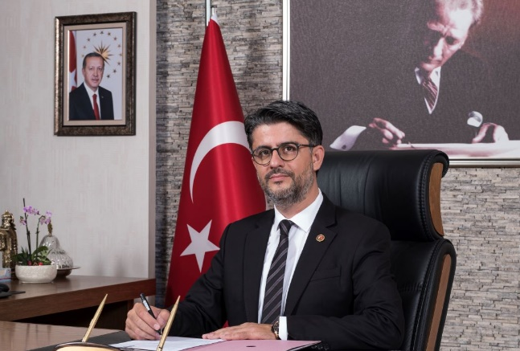
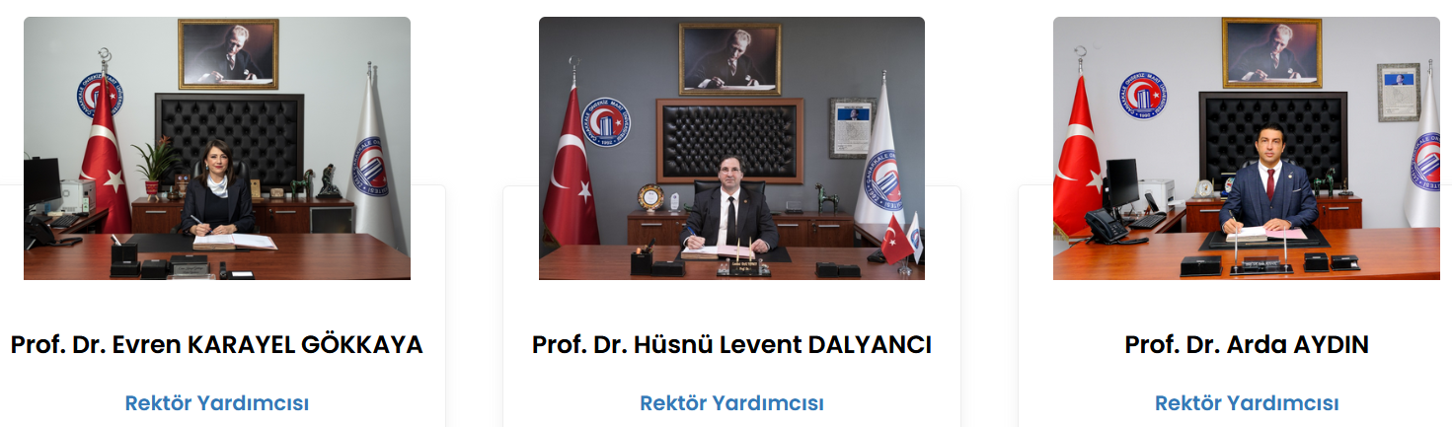
Prof. Dr. R. Cüneyt ERENOĞLU
Rektör

Slide 7
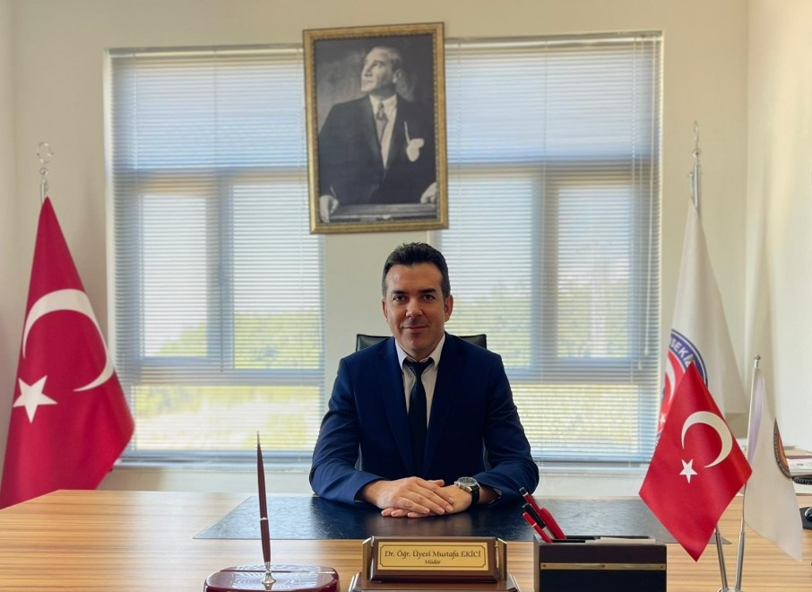
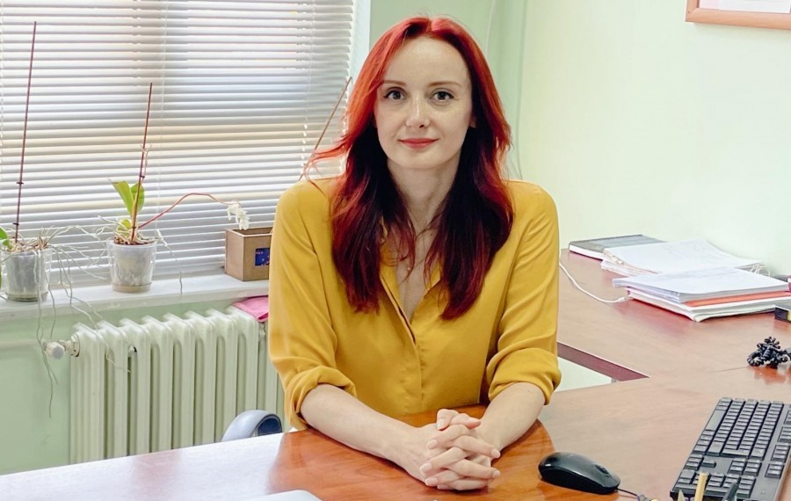
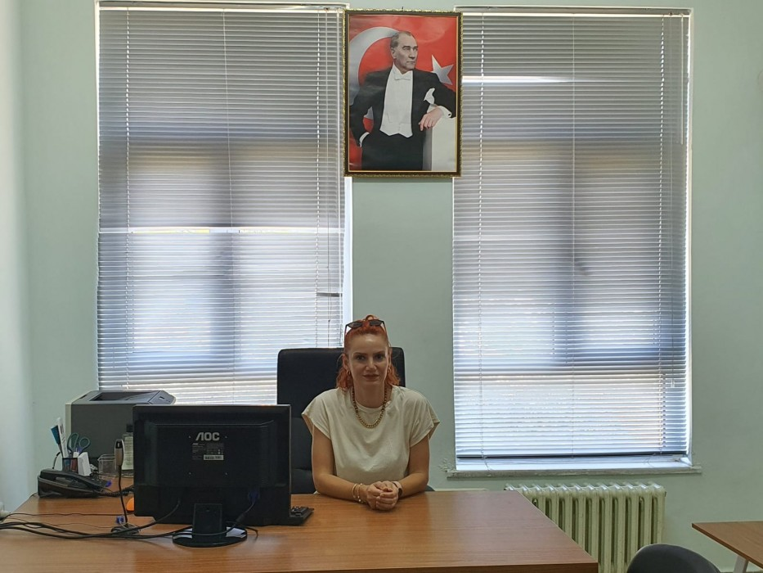
Dr. Öğr. Üyesi Mustafa EKİCİ
SHMYO Müdürü
Dr. Öğr. Üyesi Nuray YILDIRIM
SHMYO Müdür Yardımcısı
Dr. Öğr. Üyesi Özge Nur TÜRKERİ
SHMYO Müdür Yardımcısı

Slide 8
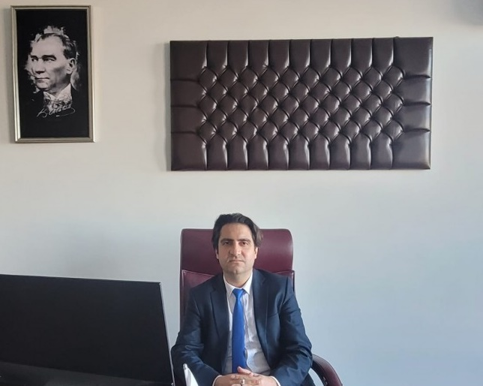
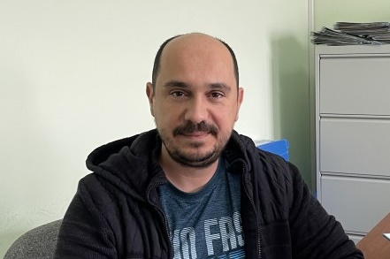
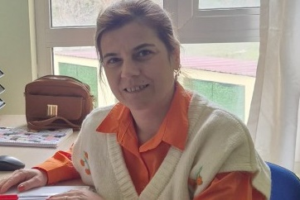
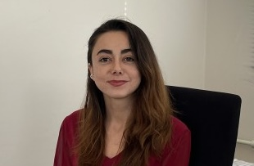
Levent Fatih KANKUL
Yüksekokul Sekreteri
Burak KAYAKÜÇÜK
Öğrenci İşleri
İlke AY
Bölüm Sekreteri
Bahar AVCI
Muhasebe

Slide 9
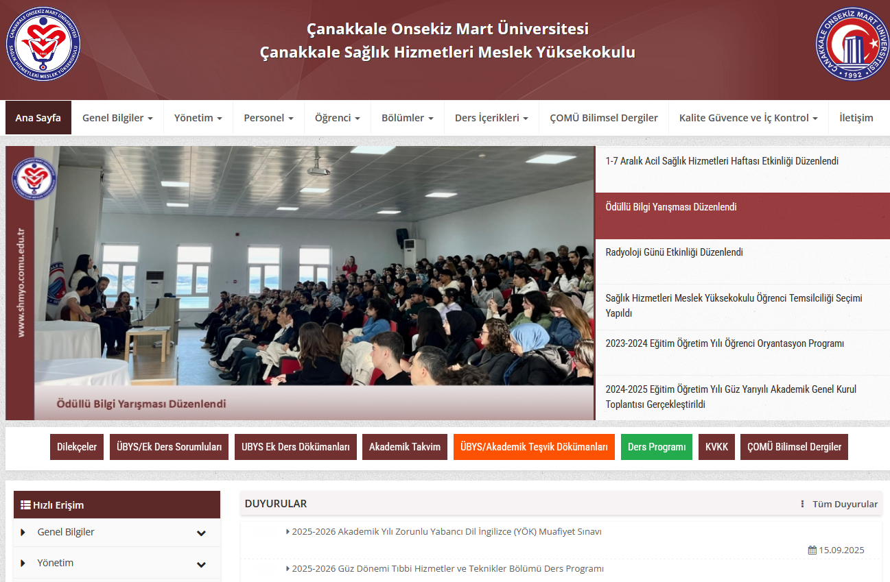
WEB SİTESİ
https://shmyo.comu.edu.tr/

Slide 10
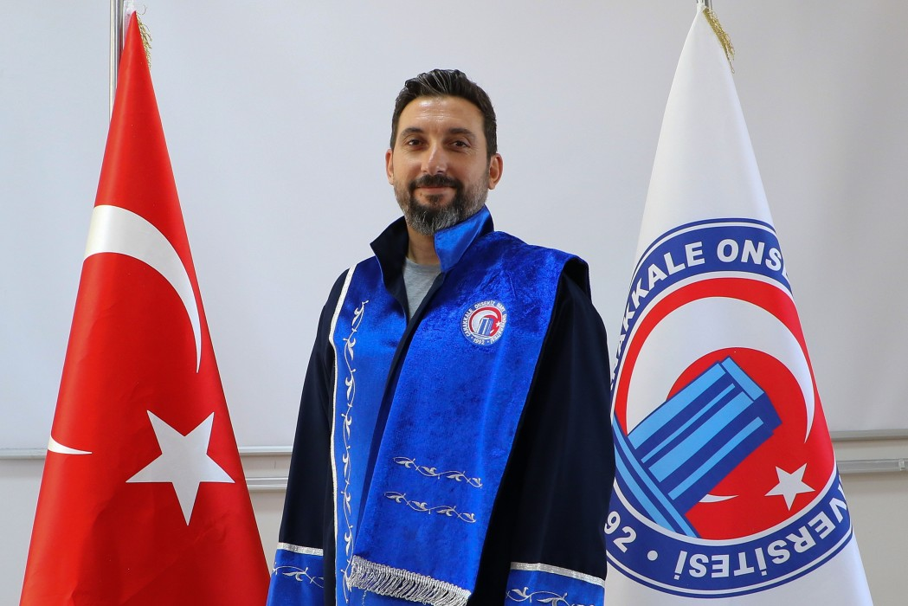
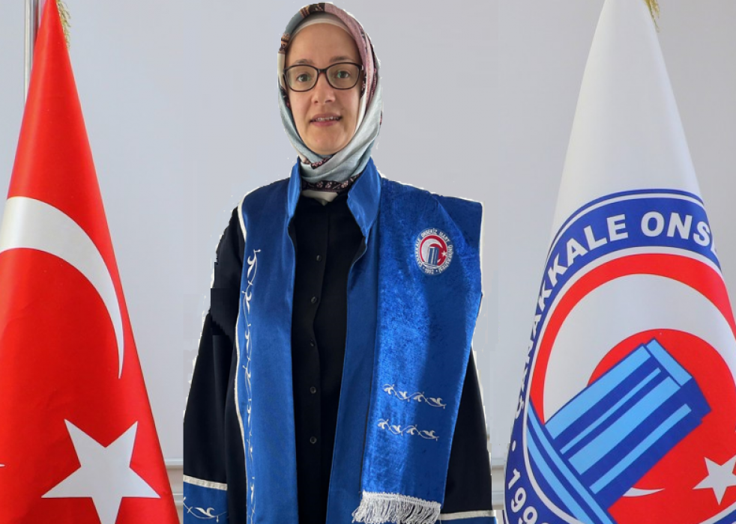
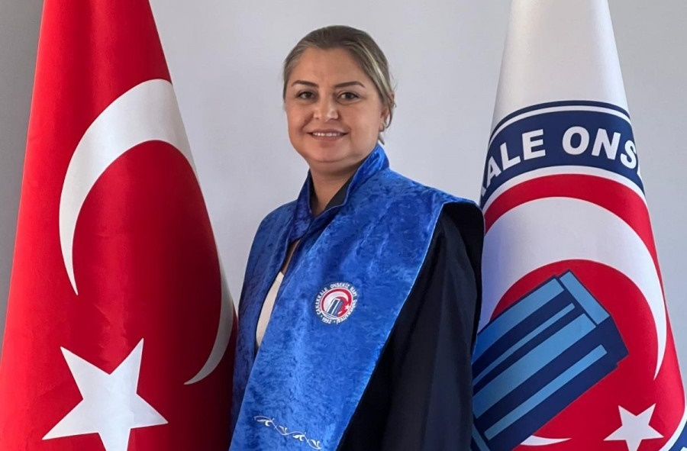
BÖLÜM BAŞKANLARI
Doç. Dr. Ahmet Ali BERBER
Tıbbi Hizmetler ve Teknikler Bölüm Başkanı
Doç. Dr. Nurcan BERBER
Eczane Hizmetleri
Bölüm Başkanı
Öğr. Gör. Sezen UYANIK
Sağlık Bakım Hizmetleri Bölüm Başkanı

Slide 11
BÖLÜMLER VE PROGRAMLAR
Tıbbi Hizmetler ve Teknikler Bölümü
Anestezi Programı
Eczane Hizmetleri Programı
Eczane Hizmetleri Bölümü
Sağlık Bakım Hizmetleri Bölümü
Elektronörofizyoloji Programı
İlk ve Acil Yardım Programı
Tıbbi Görüntüleme Teknikleri Programı
Tıbbi Laboratuvar Teknikleri Programı
Yaşlı Bakımı Programı

Slide 12
Başvuru Yolları
Akademik Konularda Sıra:
İdari Konular
Genel
Dilek / Öneri / İyileştirme
1. Danışman
Öğrenci İşleri
KAMPÜS 7/24
(MYO Müdürü → Rektörlük)
https://kampus724.comu.edu.tr
2. Program Koordinatörü
Bölüm Sekreteri
3. Bölüm Başkanı
Muhasebe
ÜBYS/Teams Teknik Destek
4. Müdür Yardımcısı
MYO Sekreteri
https://destek.comu.edu.tr/
Form ve Dilekçe Örnekleri: https://shmyo.comu.edu.tr/ogrenci/formlar-ve-dilekceler-r32.html

Slide 13

ÖĞRENCİ TEMSİLCİLİĞİ
Öğrenci Temsilciliği Nedir?
Öğrencilerinin haklarını ve çıkarlarını savunan bir temsilcilik yapısıdır.
Öğrencilerin üniversite yönetimine katkı sağlamalarını amaçlar.
Temsilcilerin Görevleri
Temsilciler, öğrencilerin sosyal, kültürel ve akademik ihtiyaçlarını üniversite yönetimine iletmekle sorumludur.
Seçimlerle göreve gelen temsilciler, belirli dönemlerde yapılan toplantılarla öğrenci ihtiyaçlarını dile getirir ve çözüm yolları sunar.
Temsilci Seçimi
Temsilciler gizli oyla, demokratik seçimlerle seçilir.
Seçim süreci üniversite kurulları tarafından denetlenir.

Slide 14
ÖĞRENCİ DEKANLIĞI
Çanakkale Onsekiz Mart Üniversitesi Öğrenci Dekanlığı, öğrencilerin üniversite yaşamındaki tüm sorunlarına destek olmak amacıyla kurulmuştur.
Akademik, sosyal, kültürel, sportif, ve kişisel gelişimlerine katkı sağlamayı amaçlar.
Öğrenci Temsilciliği ve Katılım
Öğrencilerin üniversite yönetimine katılmaları için önemli bir platformdur.
Öğrenci senatosunda yer alan temsilcilerle yönetimle etkili iletişim kurulur.
Öğrenci Dekanlığı
Öğrencilerin talep ve şikayetlerini dinler
Çeşitli projeler ve faaliyetlerde öğrencilerin yer almasını sağlar
Sorunların çözümü için danışmanlık hizmetleri sunar
Dekanlık Projeleri ve Etkinlikler
TÜBİTAK projeleri, Yeşil Dönüşüm, Eko Kampüs gibi projelerde öğrenci desteği.
Sportif, akademik, ve sosyal faaliyetlerin desteklenmesi.

Slide 15
SOSYAL TRANSKRİPT
Sosyal Transkript, bir öğrencinin üniversitedeki ders dışı faaliyetlerinin resmi bir kaydıdır. Kulüpler, gönüllülük ve liderlik rolleri gibi faaliyetleri içerir.
Sosyal Transkript, işverenlere bir öğrencinin sadece akademik değil, aynı zamanda sosyal ve kişisel becerilerini de gösterir. Bu da iş bulma şansını artırabilir.

Slide 16
İşletmede Mesleki Eğitim
3+1 İşyeri Uygulaması
Son yıldaki seçmeli derstir.
İşyerlerinde tam zamanlı olarak yapılır.
Öğrencilerimizi uygulama becerisi yüksek, nitelikli öğrenciler olarak mezun etmeyi amaçlar.
ÇOMÜ İşletmede Mesleki Eğitim Koordinatörlüğü:
https://imece.comu.edu.tr/
https://imece.comu.edu.tr/koordinatorluk/yonerge-r2.html
ÇOMÜ Mevzuat: https://mevzuat.comu.edu.tr/

Slide 17
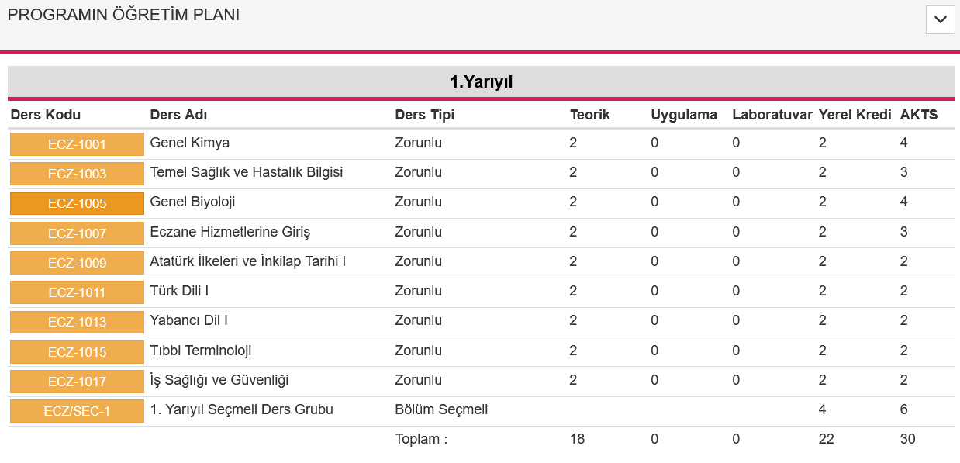
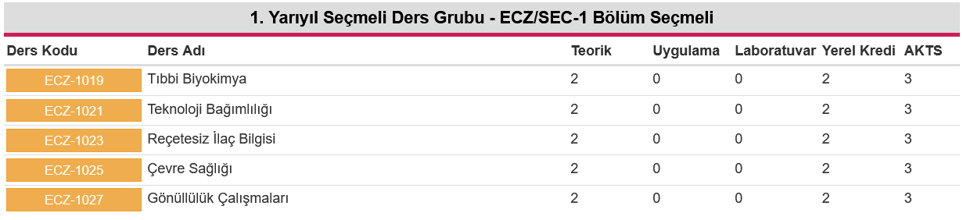
EĞİTİM KATALOĞU VE KREDİ SİSTEMİ
https://ubys.comu.edu.tr/AIS/OutcomeBasedLearning/Home/Index?id=7577&culture=tr-TR
AKTS: Avrupa Kredi Transfer Sistemi = ECTS: The European Credit Transfer and Accumulation System

Slide 18

ÇOMÜ Önlisans-Lisans Eğitim Öğretim ve Sınav Yönetmeliği
Derslere devam zorunluluğu
MADDE 21 – (1) Öğrencilerin teorik derslerin en az %70’ine ve uygulamalı derslerin en az %80’ine devam etmeleri zorunludur.
Derse devam koşulunu yerine getirmeyen öğrenci, ara sınav, yarıyıl sonu ve bütünleme sınavlarına giremez.
Sağlık raporu veya heyet raporu öğrencinin derslere devam yükümlülüğünü kaldırmaz.
https://ogrenciisleri.comu.edu.tr/mevzuat/mevzuat-r11.html adresinden okuyunuz.

Slide 19

Sınavlar
(Madde 23)
a) Ara sınav (Vize, %40)
b) Yarıyıl sonu sınavı (Final ve/veya Bütünleme, %60)
Bir dersin Vize notu 100 bile olsa, o dersten geçmek için final sınavından ve/veya bütünleme sınavından en az 50 alınması koşulu vardır.
Finalden 50'nin altında alınan dersten bütünleme sınavına girilir.

Slide 20
Başarı notu
MADDE 26 – (1) 100 puan üzerinden verilen dönem içi eğitim öğretim etkinliklerinden (ara sınav/sınavlar, uygulama, staj, seminer, proje, ödev, laboratuvar vb.) alınan notların ortalamasının %40’ı ve yarıyıl sonu veya bütünleme sınav notunun %60’ı alınıp toplanarak öğrencinin başarı notu hesaplanır. “Başarı Notu Değerlendirme Tablosu”na göre Harf Notu ve AKTS notu verilir.
(2) Bir dersten başarılı sayılabilmek için diğer şartlara ek olarak o dersin yarıyıl sonu veya bütünleme sınavından en az 50 puan almak gerekir, bu puanı alamayan öğrencilerin başarı notu 40’ın altında ise FF, 40 ve üzerinde ise FD harf notu olarak takdir edilir.
(3) 2547 sayılı Kanun’un 5 inci maddesinin birinci fıkrasının (ı) bendinde belirtilen ortak zorunlu derslerden alınan (YE) ve (YS) notları ile kredisiz dersler için (DS) notları ağırlıklı not ortalamasının hesabında dikkate alınmazlar; ancak kredili derslerde (DS)’nin karşılığı 0.00 sayılır.
(4) Öğrencilere, tabloda görülen puanlara karşılık gelen başarı notundan daha aşağıda başarı notu verilmez. Başarı notu değerlendirmesinde tabloda belirtilen notlara karşılık gelen harf/AKTS notlarından daha yüksek bir harf/AKTS notu da verilemez.
(5) Başarı notu değerlendirme tablosuna göre kredili bir dersten bir öğrenci;
a) (AA), (BA), (BB), (CB) veya (CC) notlarından birini almış ise o dersi başarmış sayılır.
b) (DC) veya (DD) notlarından birini almış ve GNO’su 2.00 ve üzeri ise koşullu başarılı sayılır.
c) (DC) veya (DD) notlarından birini almış ve GNO’su 2.00’ın altında ise koşullu başarısız sayılır.
ç) (FD) ve (FF) notlarından birini almış ise başarısız sayılır.
d) Derse devam koşulunu yerine getirmediyse devamsız (DS) sayılır.
e) Kredisiz olan dersler ile stajların devamsızlık ve başarı değerlendirmelerinde; (YE) yeterli, (YS) yetersiz, (DS) devamsız sayılır.
f) Öğrencinin girmeyi hak etmediği bir sınava girmesi sonucunda aldığı not iptal edilir.
Başarı Notu Değerlendirme Tablosu
Başarı Notu | Harf Notu | Katsayı | AKTS Notu
90 – 100 | AA | 4.00 | A
85 – 89 | BA | 3.50 | B
80 – 84 | BB | 3.00
70 – 79 | CB | 2.50 | C
60 – 69 | CC | 2.00
55 – 59 | DC | 1.50 | D
50 – 54 | DD | 1.00 | E
40 – 49 | FD | 0.50 | F
0 – 39 | FF | 0.00 | FX
Yeterli | YE | - | S
Yetersiz | YS | - | U
Devamsız | DS | 0.00 (Kredili Dersler için) | NA

Slide 21
Dikey geçiş
MADDE 31 – (1) Meslek yüksekokulları mezunlarının lisans programına kabulleri, 19/2/2002 tarihli ve 24676 sayılı Resmî Gazete’de yayımlanan Meslek Yüksekokulları ve Açıköğretim Ön Lisans Programları Mezunlarının Lisans Öğrenimine Devamları Hakkında Yönetmelik hükümlerine göre ve ilgili Yönetim Kurullarınca kararlaştırılır.
(2) Yabancı dilde eğitim-öğretim yapan programlara dikey geçiş sınavı ile yerleşen öğrencinin, ÇOMÜ’de yapılacak olan yabancı dil hazırlık sınıfı yeterlik sınavını başarmış olması ya da Yabancı Diller Yüksekokulu Yönetim Kurulunca muaf sayılması gerekir. Muaf sayılmadığı ya da sınavda başarısız olması durumunda öğrenci yabancı dil hazırlık sınıfına devam eder.
Dikey Geçiş Yapılabilecek Lisans Programları
https://dokuman.osym.gov.tr/pdfdokuman/2025/DGS/tablo2_dgd21052025.pdf

Slide 22


Akademik Dürüstlük
Akademik dürüstlüğün ihlali, akademik hayatınızın sona ermesine neden olabilir:
  Kopya
  İntihal
  Ödev yazdırma

Slide 23

Üniversitemizin "ÇOMÜ Tütün ve Tütün Ürünleri Kullanımı Kontrolü Yönergesi" kapsamında açık alanda okul binasına 12 metre mesafede tütün ve tütün mamulü içilmesi yasaktır.

Slide 24
KAYIT YENİLEME
Her yarıyılın başında, akademik takvimde belirtilen tarihlerde kayıt / ders seçme işlemleri öğrencilerimizin kendileri tarafından yapılır.
Bu nedenle her öğrencimiz, Üniversitemizin ve okulumuzun web sayfalarında ilan edilen akademik takvimi takip etmek ve bu takvime göre kayıt yenileme / ders seçme işlemlerini belirtilen zaman aralıklarında yapmak zorundadır.

Slide 25
ÖĞRENCİ NUMARASI
Örnek: 251115001
25 - 11 - 15 - 001 olarak okunabilir.
25: 2025 Girişli
11: SHMYO’nun kodu
15: Eczane Hizmetleri Programı kodu
001: Öğrenci sınıf numarası

Slide 26
Askerlik Erteleme İşlemleri
Kayıt olan her erkek öğrencinin askerlik durumu, ilgili Askerlik Şubesi tarafından takip edilir.
Mezun olan ve kayıt sildiren öğrencilerimizin askerlik durumları, Okulumuz tarafından ilgili Askerlik Şubesine bildirilir.
https://ogrenciisleri.comu.edu.tr/askerlik-islemleri-r18.html
Genel Sağlık Sigortası (GSS) borçlanması
Öğrenciler E-devlet üzerinden GSS prim borcu sorgulayabilir, GSS prim muafiyetlerini takip edebilirler.

Slide 27
E-posta adresi
ÇOMÜ öğrenci e-posta adresi (örneğin 251115001@ogr.comu.edu.tr)
veya şahsi e-posta adresiniz okul işlemlerinde kullanılabilir.
Eğer şahsi e-posta adresinizi kullanacaksanız, ad ve soyadı içermesi önerilir. Örneğin: ayse.yilmaz@gmail.com, ayse_yilmaz@hotmail.com, ayse_yilmaz17@gmail.com
en.buyuk_cimbom_1905@gmail.com, hatasiz_cool_olmaz@hotmail.com, asdfghjklsi_17172017@yahoo.com gibi adreslerin okul veya iş yaşamında kullanılması önerilmez.

Slide 28

Ulusal ve uluslararası öğrenci değişim anlaşmaları
Erasmus Uluslararası Değişim Programı
ÇOMÜ Erasmus koordinatörlüğü http://erasmus.comu.edu.tr/
Farabi Değişim programı: https://farabi.yok.gov.tr/farabi-degisim-programi
Mevlana Değişim Programı: https://mevlana.yok.gov.tr/temel-bilgiler
Japonya Sakura Bilim Değişim Programı: https://ssp.jst.go.jp/en/
https://bbk.comu.edu.tr/
https://proje.yok.gov.tr/?faaliyet=66

Slide 29
ÖĞRENCİ KULÜPLERİ
ÇOMÜ Öğrenci Kulüpleri Yönergesi doğrultusunda kurulur ve faaliyette bulunur.
Öğrenci kulüplerinin amacı; Üniversitemizin misyonu ve vizyonu ile uyumlu, öğrencilerin eğitim, sağlık, spor, sosyal, sanatsal, bilimsel ve kültürel etkinlikler ile kişisel gelişimlerine ve sorumlu bireyler olarak yetişmelerine katkı sağlayacak değerleri kazanmalarını sağlamaktır.
https://sks.comu.edu.tr/
https://sks.comu.edu.tr/tr/sayfa/ogrenci-kulupleri-r13.html

Slide 30
KÜTÜPHANE
8000 m² kapalı alanda 1000 kişilik oturma alanı 17 km raf uzunluğuna sahip zengin basılı ve elektronik koleksiyonu ile kullanıcılarına hizmet vermektedir.
https://lib.comu.edu.tr/hakkimizda/genel-tanitim-r1.html
Kütüphanede Verilen Hizmetler
Başvuru ve Enformasyon Hizmeti
Elektronik Yayınlar (Veritabanları, e-Dergiler, e-Kitaplar)
Kütüphane Otomasyonu
Kataloglama
Basılı Süreli Yayınlar
e-Yayınlar Tarama Salonu ve Diğer Web Hizmetleri
Multimedya Salonu
Ödünç Verme ve Koleksiyon
Kütüphaneler arası İşbirliği
Seminer Salonu ve Grup Çalışma Odaları
Tezler
Kitap Tarama (Bookeye)
Kafeterya
https://lib.comu.edu.tr/hakkimizda/kutuphane-videolari.html
Kütüphane Çalışma Saatleri
Merkez Kütüphane | 7 Gün / 24 Saat
Ödünç Verme - İade | 7 Gün / 24 Saat
-1. Kat Bilgisayar Lab. | 7 Gün / 24 Saat
Kütüphanelerarası Ödünç | 08:00 - 17:00
Muhasebe | 08:00 - 17:00

Slide 31
YEMEKHANELER
https://yemek.comu.edu.tr/
ÖSEM Öğrenci Yemekhanesi (800 Kişilik)
Yamaç Yemekhanesi (155 Kişilik)
ÖSEM Yemekhanesindeki kiosklardan nakit ÇOMÜ kart bakiye yüklenebilir.
https://odeme.comu.edu.tr Adresinden kredi/banka kartıyla ÇOMÜ kart bakiyesi yüklenebilir ve günün menüsüne bakılabilir.

Slide 32
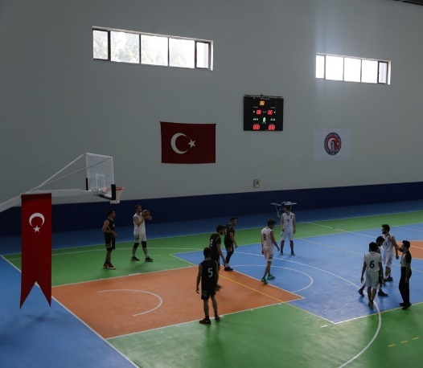
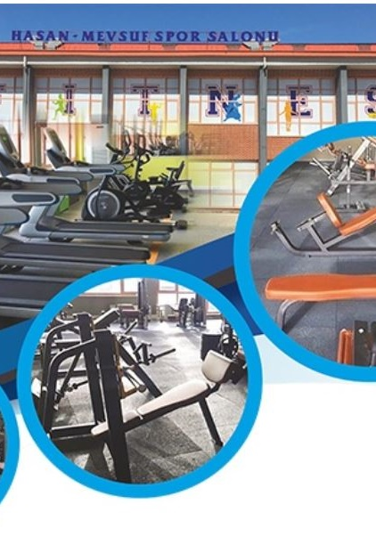
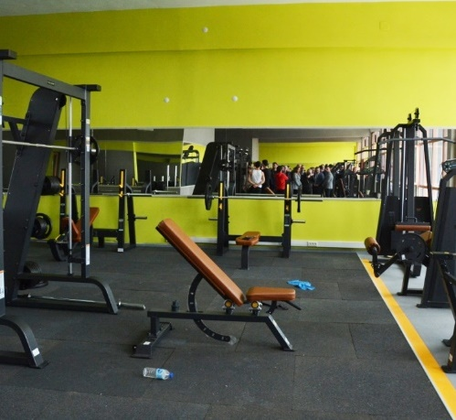
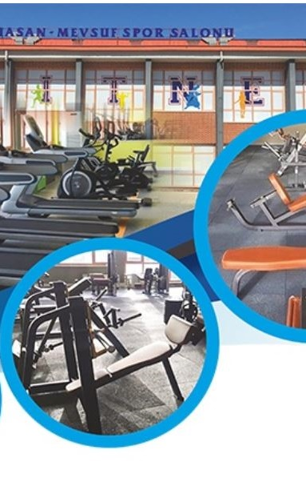
SPOR OLANAKLARI
https://sks.comu.edu.tr/
https://sks.comu.edu.tr/tr/sayfa/spor-tesisleri-52.html
Harita - Spor Alanları
Anafartalar Spor Salonu
Hasan Mevsuf Spor Salonu
Naim Süleymanoğlu Spor Salonu
Dardanos Tesisleri
Kapalı Yüzme Havuzu
Kapalı Spor Salonu
Futbol Sahası

Slide 33
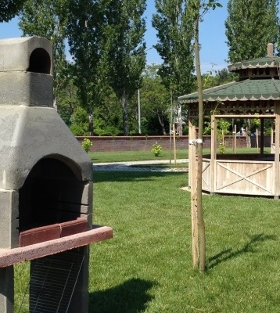
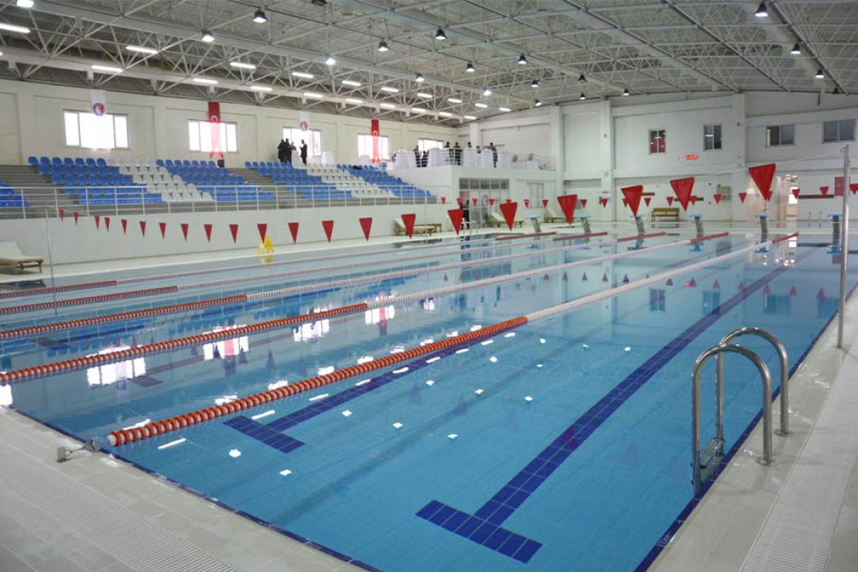
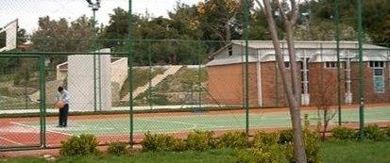
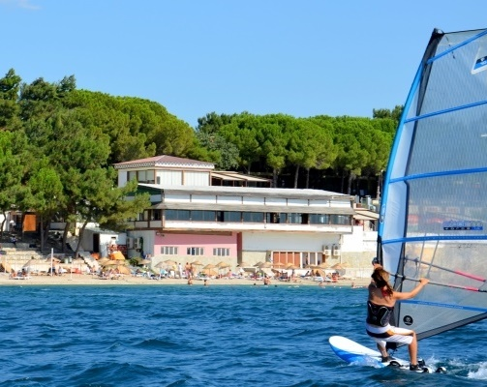
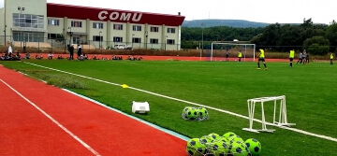
Dardanos Yerleşkesi
Restaurant
Plaj
Spor Tesisleri
Yüzme Havuzu
Piknik Alanı
Toplantı Salonları
https://dardanos.comu.edu.tr/

Slide 34
Psikolojik Danışmanlık ve Rehberlik Birimi
Öğrencilerinin kendilerini tanımaları,
Güçlerinin farkına varmaları, kullanmaları ve geliştirmeleri
Problemleri çözmeleri,
Bireylerin kendilerini gerçekleştirmeleri ve çevreleriyle dengeli bir uyum sağlamalarına yardımcı olmak amacıyla bireysel ve grupla psikolojik yardım sağlar;
Gelişimsel ve eğitsel programlar düzenler.
https://pdrbr.comu.edu.tr/

